Slide 1


Документы сотрудников и учеников Академии художеств - участников Великой Отечественной войны и жителей блокадного Ленинграда в личных фондах и коллекциях НА РАХ
Ольга Владимировна Попович
Директор Научного архива
Российской академии художеств

Slide 2
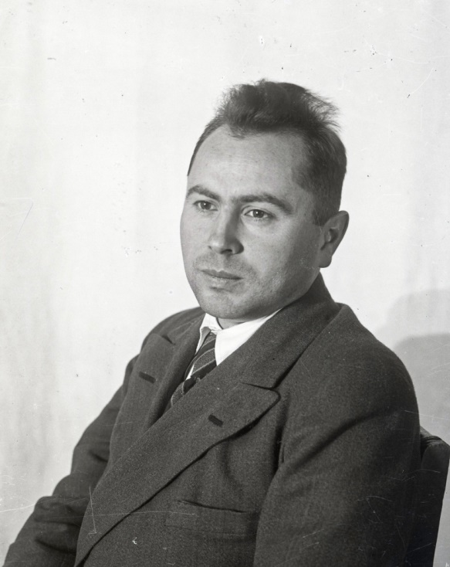
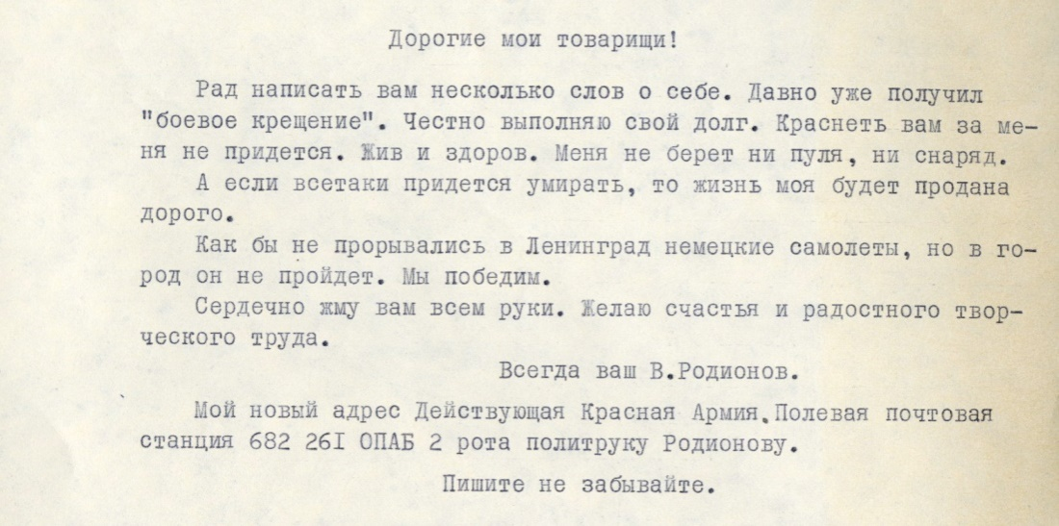
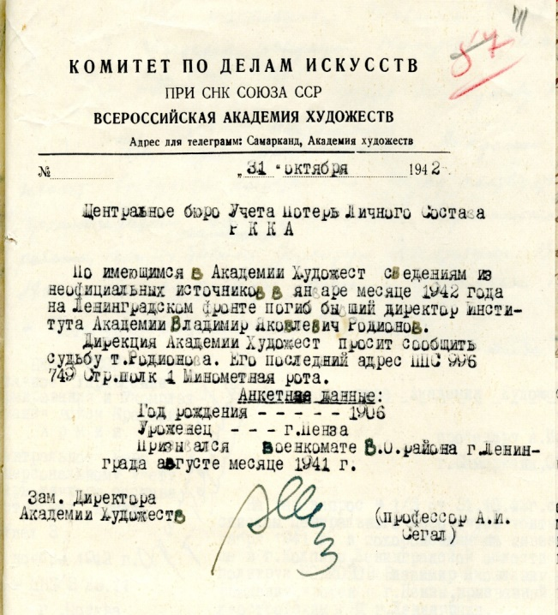
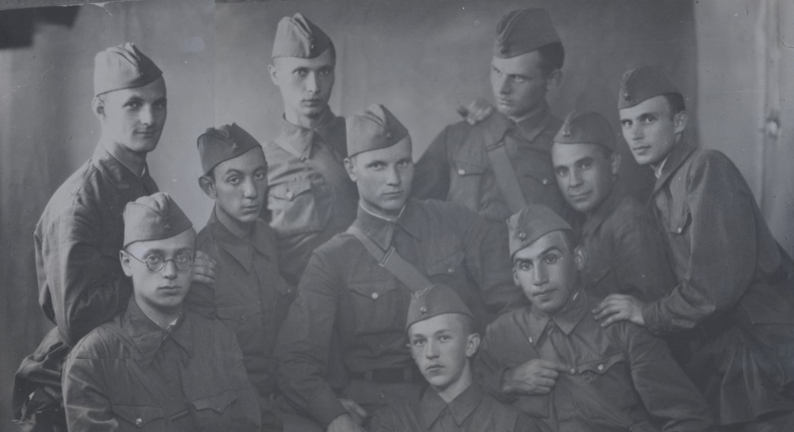
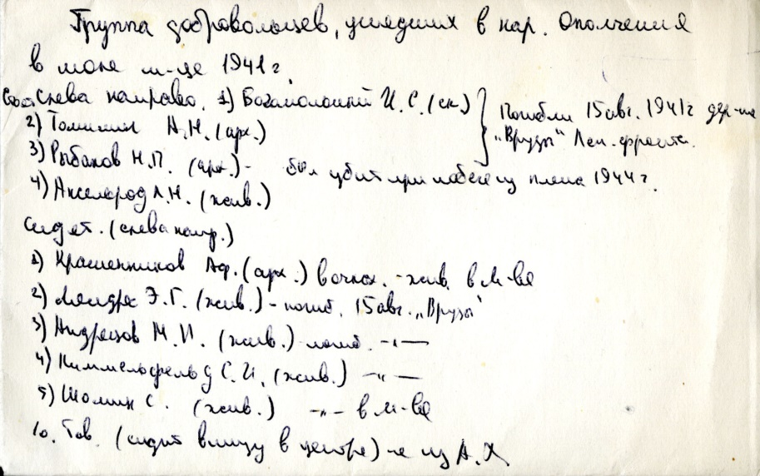
Письмо В.Я. Родионова - Академии художеств.
НА РАХ. Ф. 3. Оп. 2. Д. 48.
Владимир Яковлевич Родионов.
Фотография из личного дела.
НА РАХ. Ф. 7. Оп. 3. Д. 318.
НА РАХ Ф. 7. Оп. 3. Д. 318. Л. 41.
Группа добровольцев, уходящих в ряды народного ополчения (с надписью на обороте), июль 1941 г.
Фотограф С.Г. Гасилов.

Slide 3
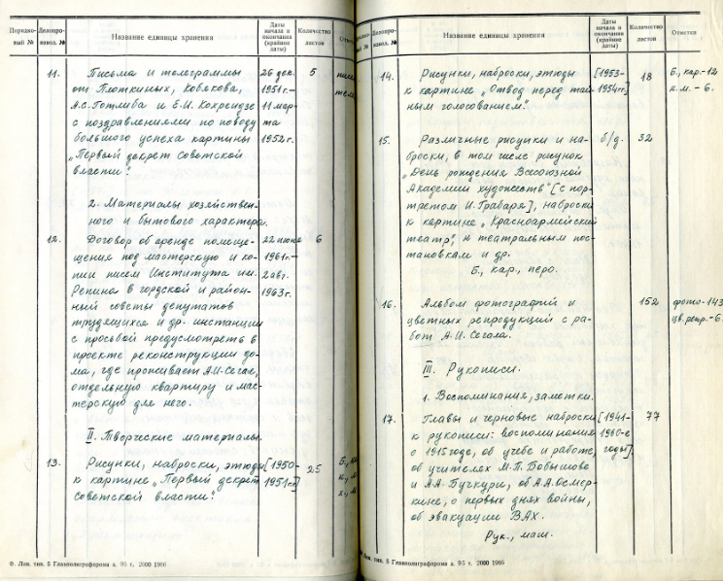
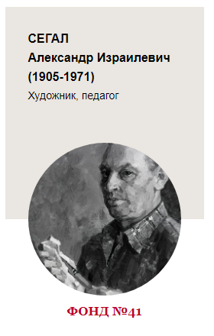
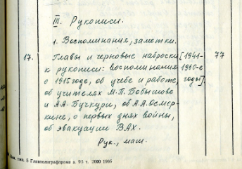

Slide 4
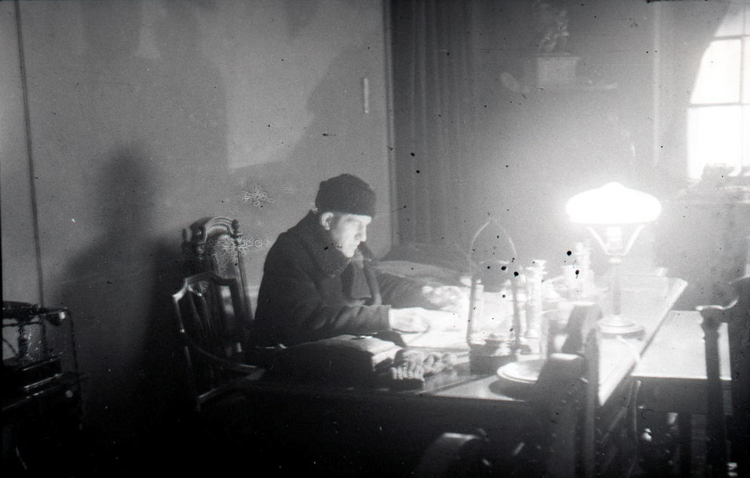
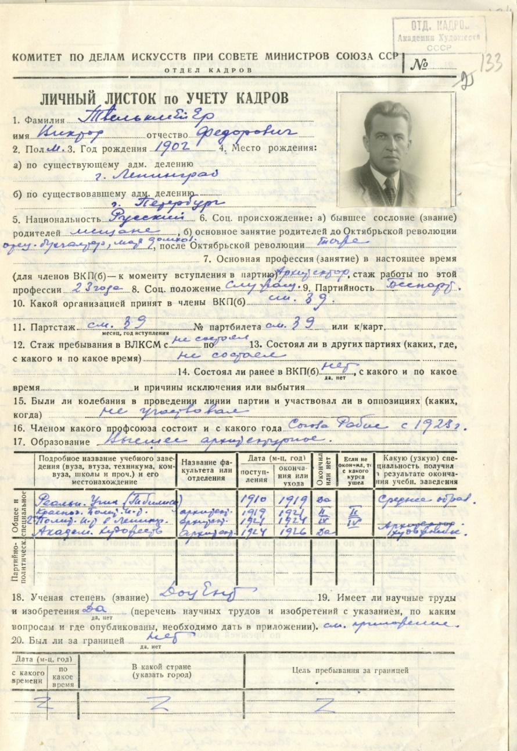
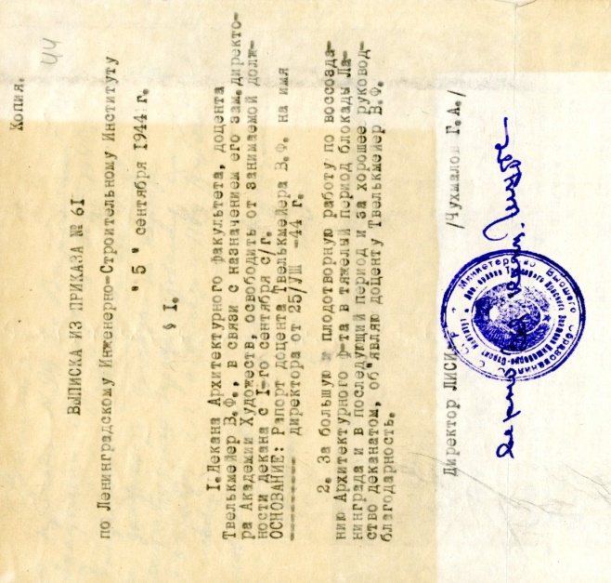
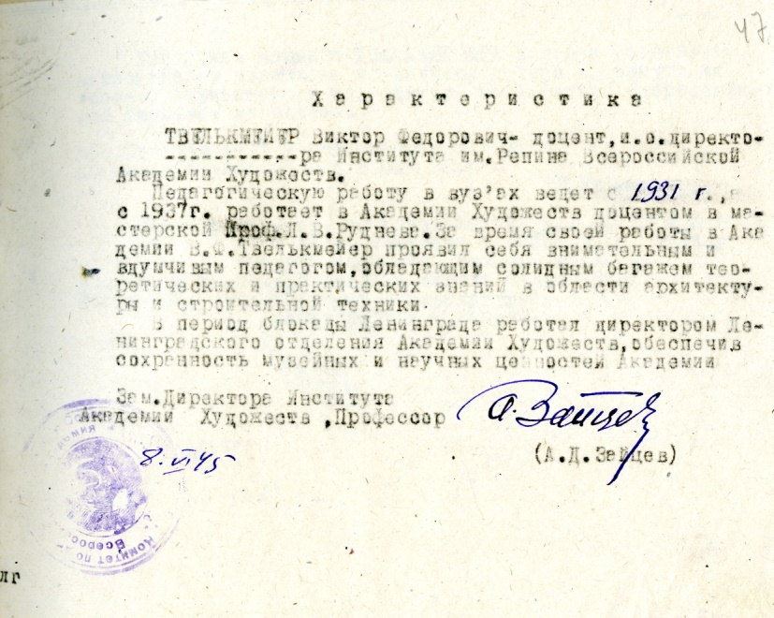
Виктор Федорович Твелькмейер
в рабочем кабинете.
Февраль 1942 года.
Фотограф С.Г. Гасилов.
НА РАХ. I-4630.
Личный листок В.Ф. Твелькмейера из отдела кадров ВАХ.
НА РАХ. Ф. 7. Оп. 4. Д. 268. Л. 133.
Документы из личного дела В.Ф. Твелькмейера.
НА РАХ. Ф. 7. Оп. 4. Д. 268. Л. 44, 47.

Slide 5
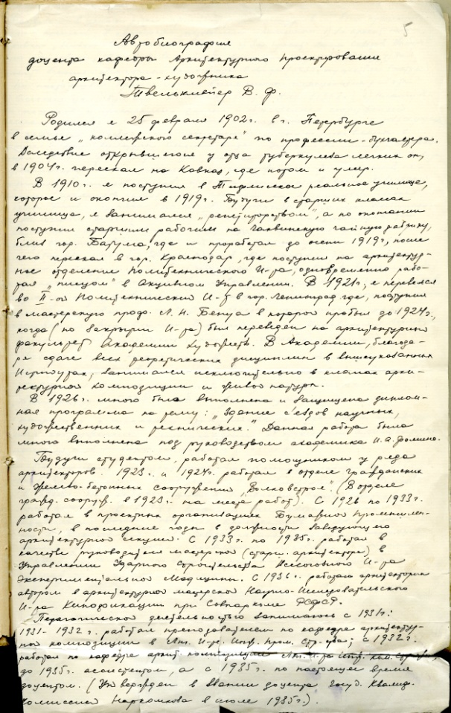
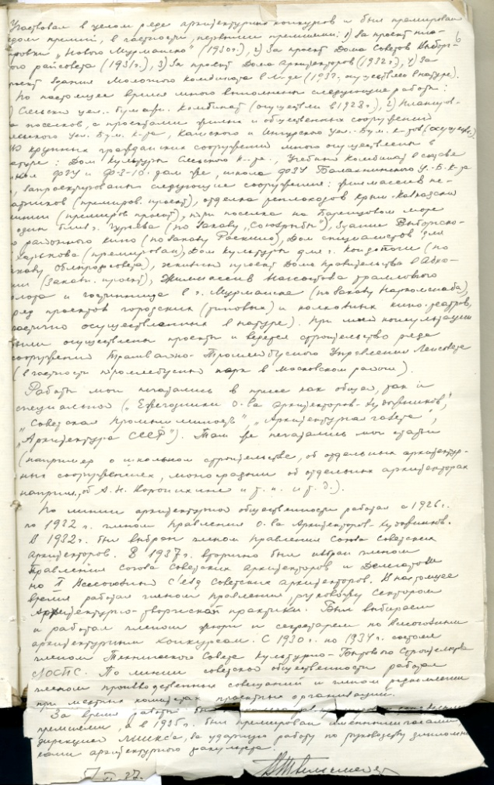
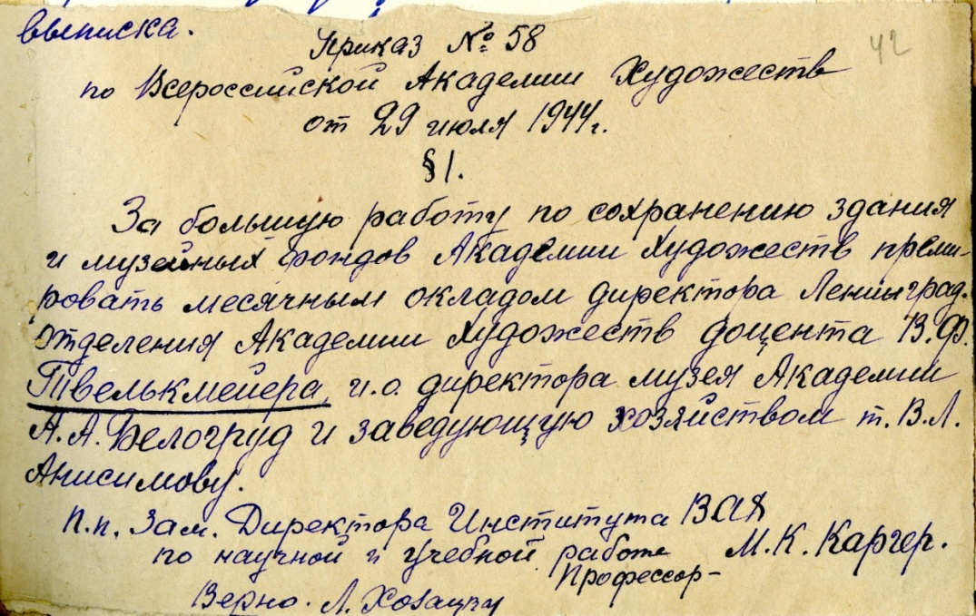
Выписка из приказа № 58.
НА РАХ. Ф. 7. Оп. 4. Д. 268. Л. 31.
Автобиография В.Ф. Твелькмейера.
НА РАХ. Ф. 7. Оп. 4. Д. 268. Л. 5, 6.

Slide 6
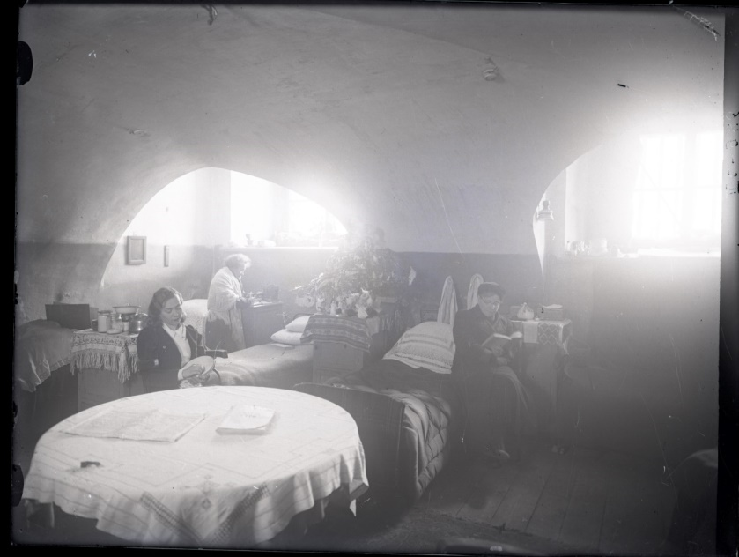
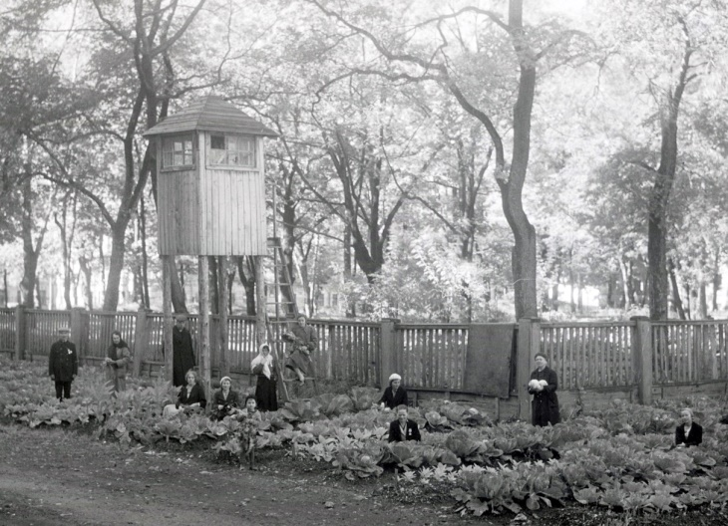
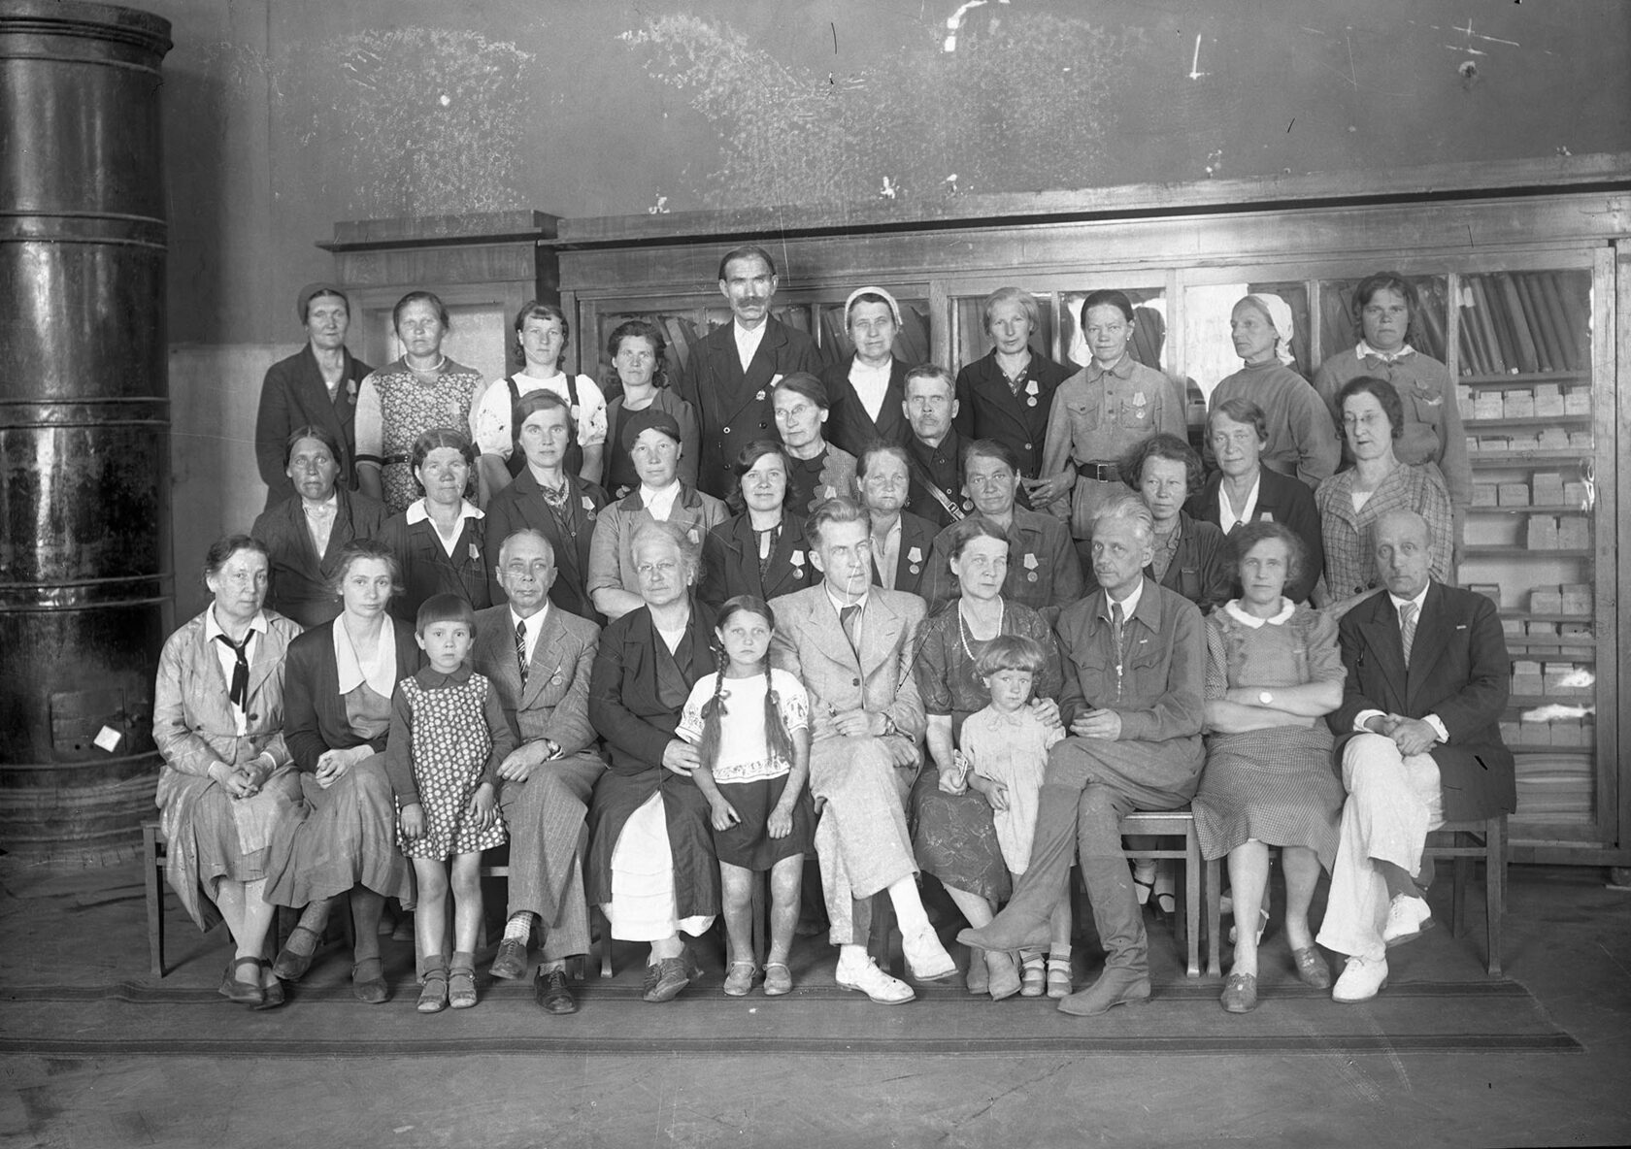
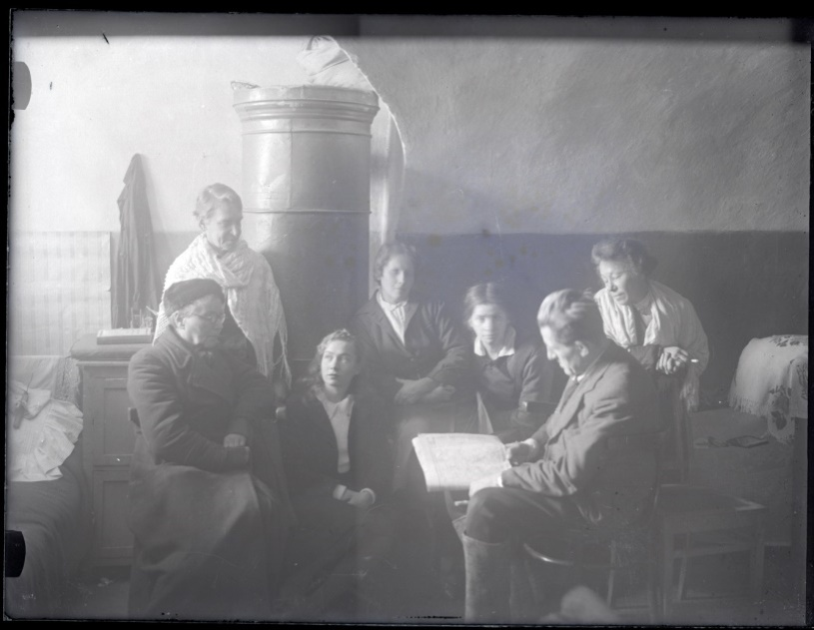
Огород в Академическом саду, 1944 г.
Фотограф С.Г. Гасилов.
НА РАХ. IIс-886.
Группа сотрудников ВАХ, переживших блокаду
в Ленинграде. Накануне возвращения Академии из эвакуации.
Кабинет истории искусств, 1944 г.
Фотограф С.Г. Гасилов.
НА РАХ. IIIс-1306.
Общежитие сотрудников Академии художеств в подвале.
Фотограф С.Г. Гасилов.
НА РАХ. IIс-986, IIс-984.

Slide 7
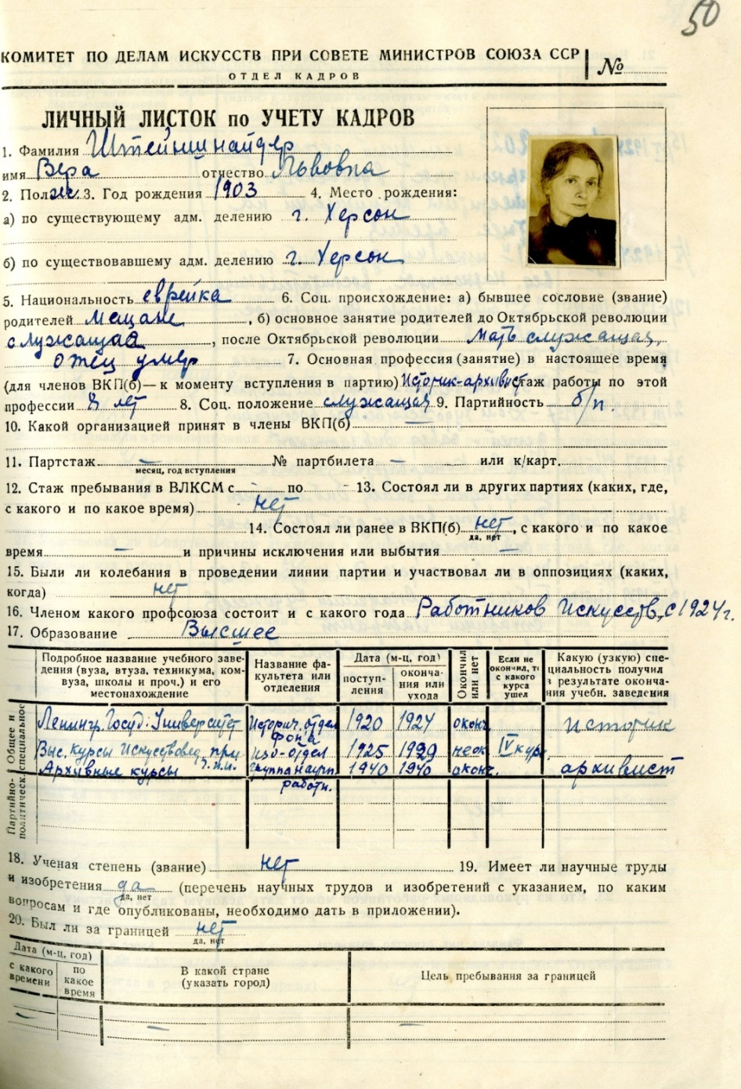
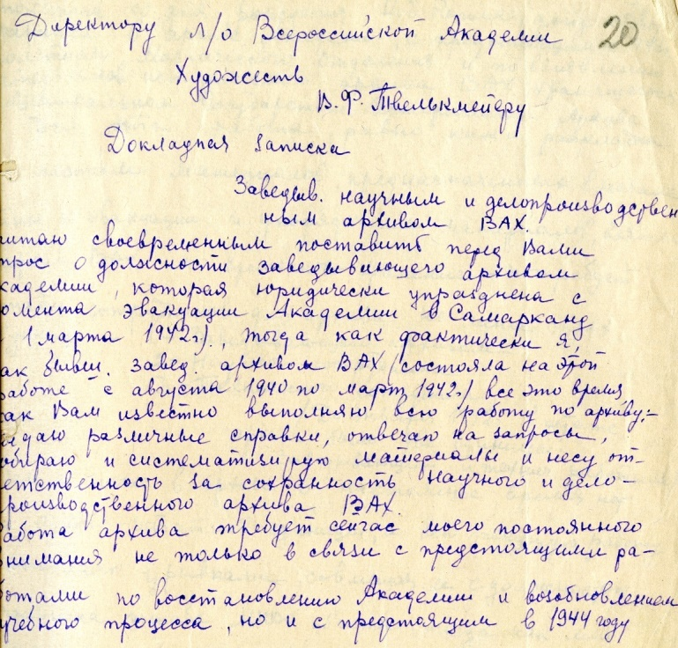
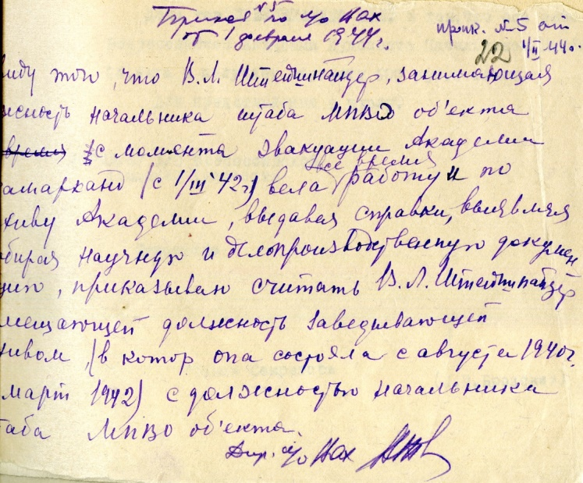
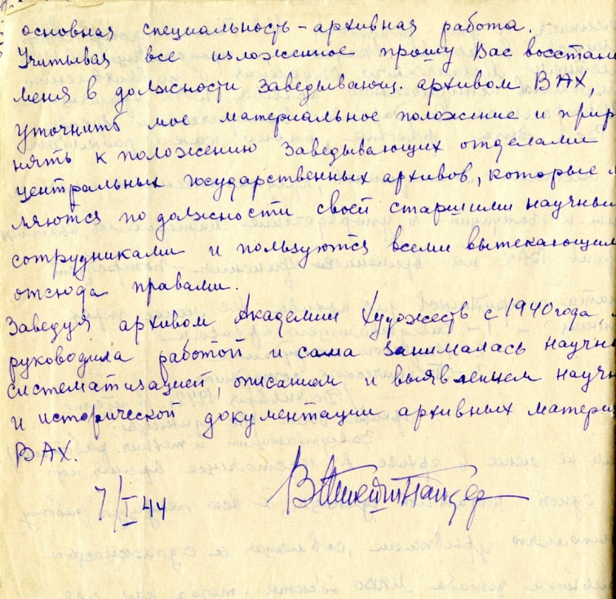
Личное дело Веры Львовны Штейншнайдер.
НА РАХ. Ф. 10. Оп. 2. Д. 246. Л. 50, 20, 20об, 22.

Slide 8

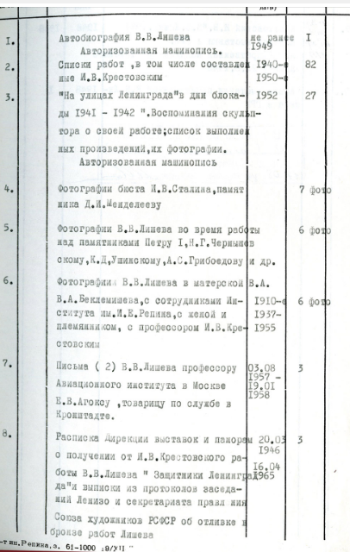
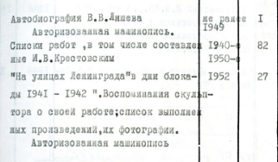

Slide 9
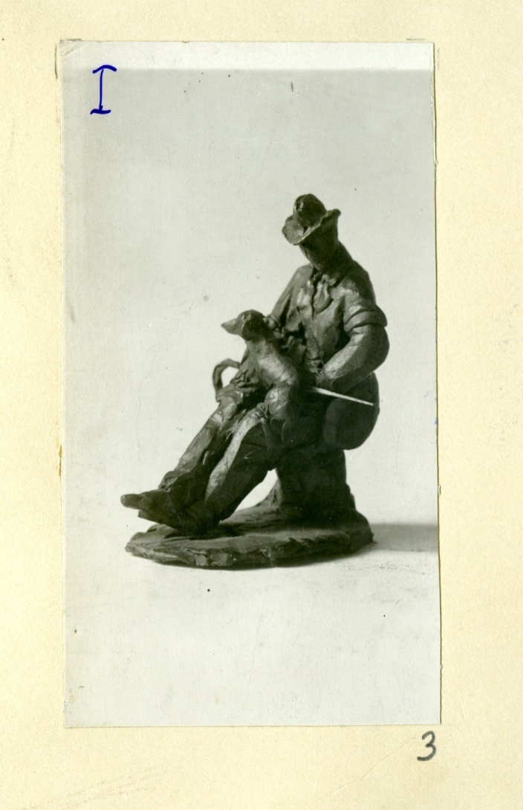
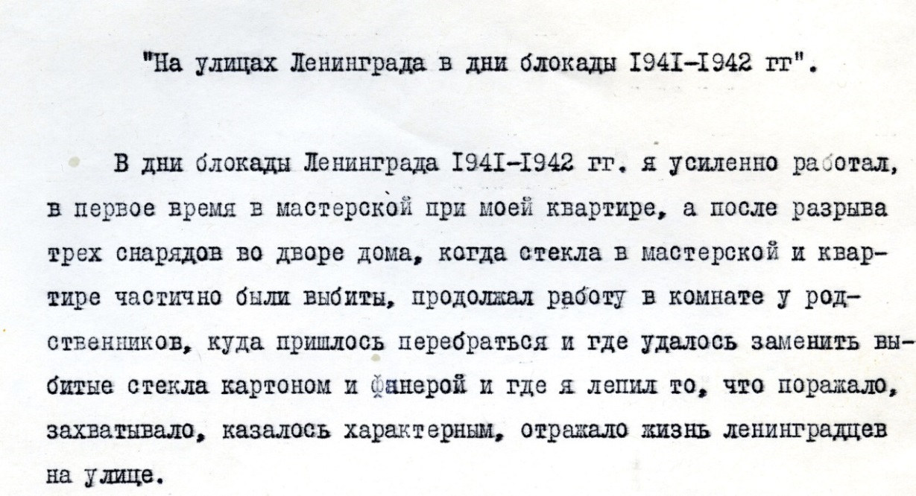
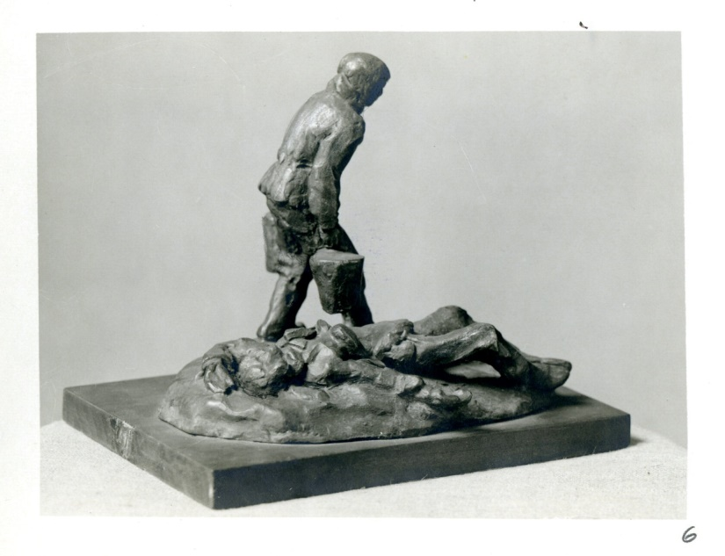
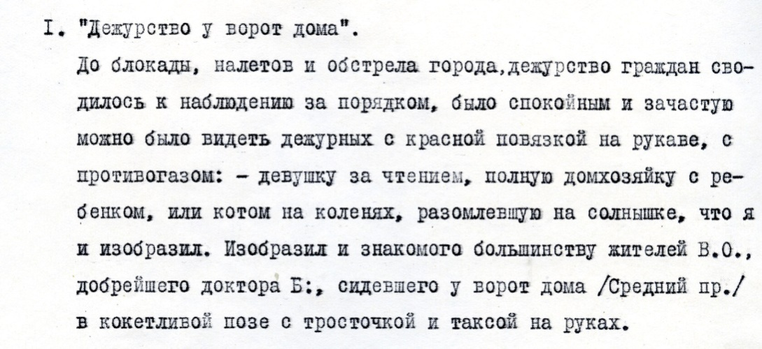
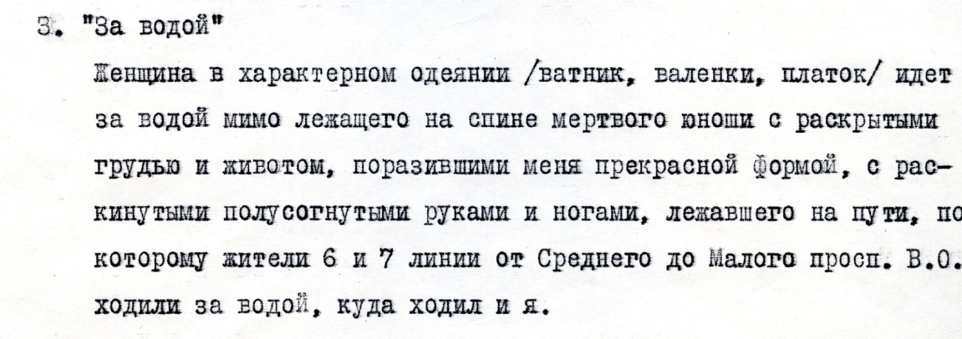
НА РАХ. Ф. 57. Оп. 1. Д. 3. Л.1-27.

Slide 10

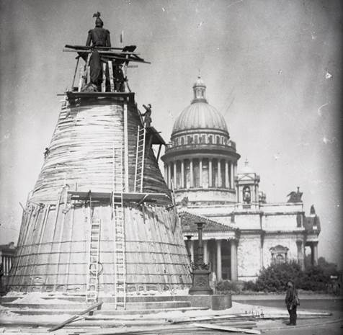
Укрытие памятника Николаю I.
НА РАХ. НА РАХ. IIc-406.

Slide 11
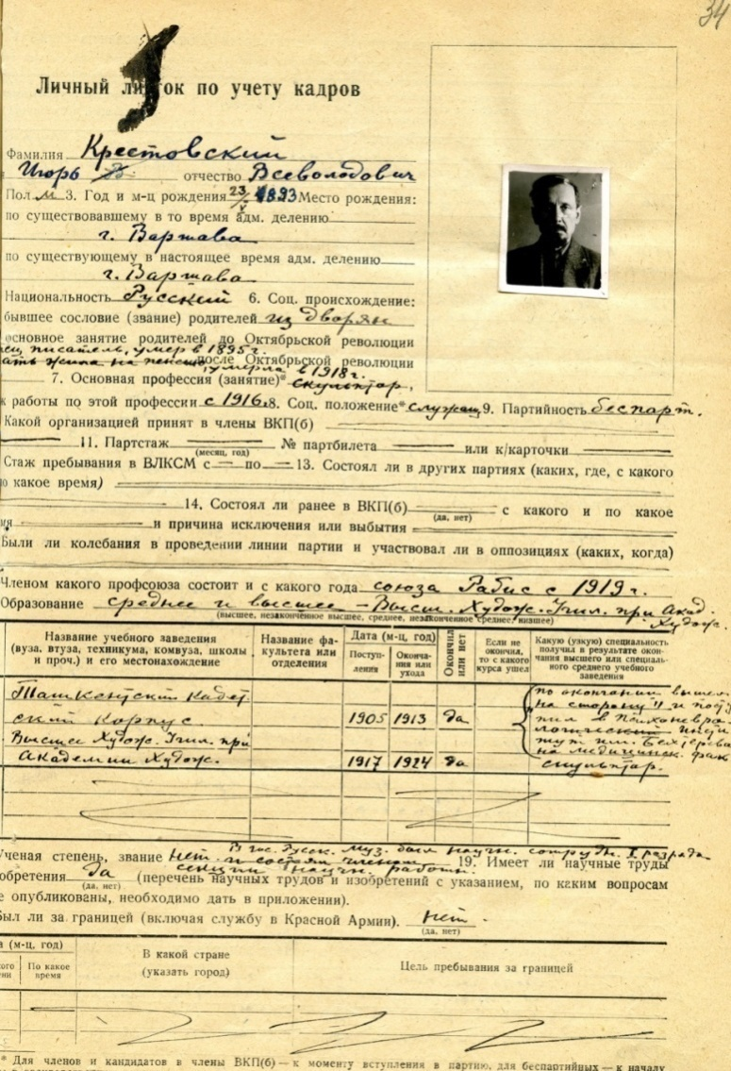
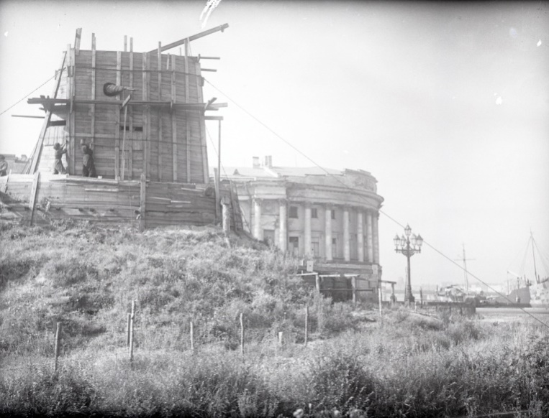
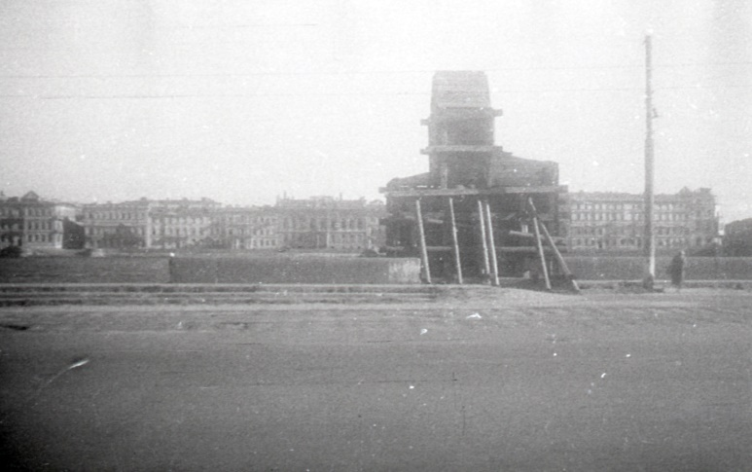
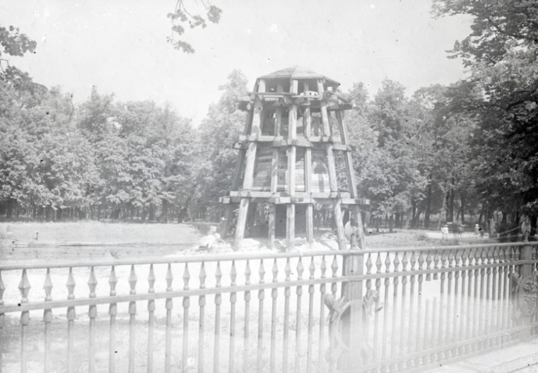
Укрытие Медного всадника.
НА РАХ. IIc-409.
Укрытие Порфировой вазы в Летнем саду.
НА РАХ. НА РАХ. IIc-903.
Укрытие сфинксов на Университетской набережной.
НА РАХ. I-4674.
Личное дело И.В. Крестовского.
НА РАХ. Ф. 4 Оп. 4. Д. 125. Л. 34.

Slide 12
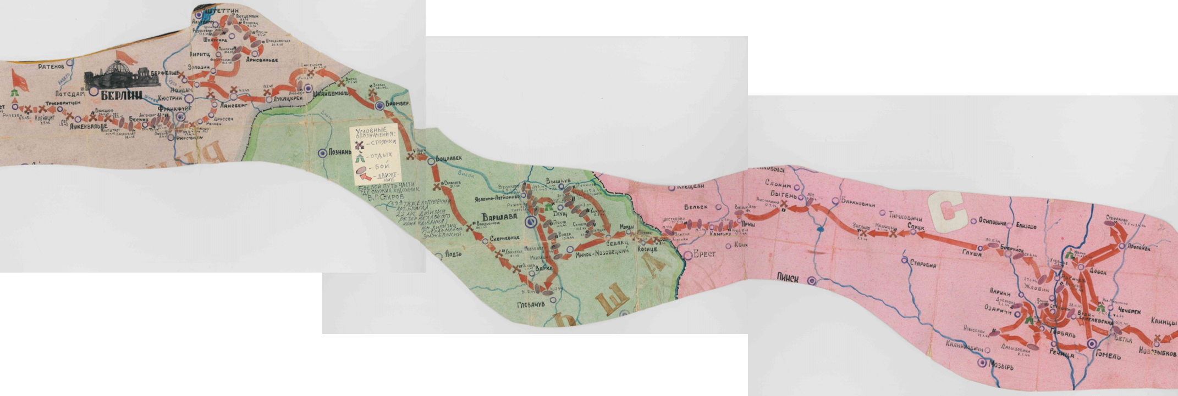

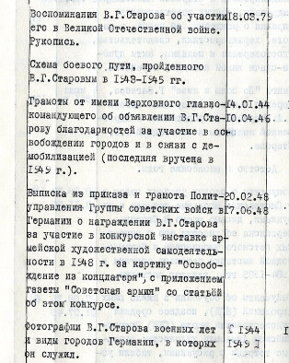
Схема боевого пути, пройдённого В. Г. Старовым в 1943-1945 гг.
НА РАХ. Ф. 63. Оп. 1. Д. 7.

Slide 13
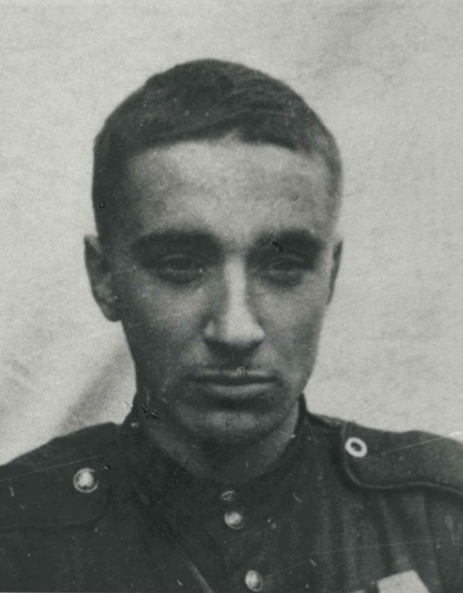
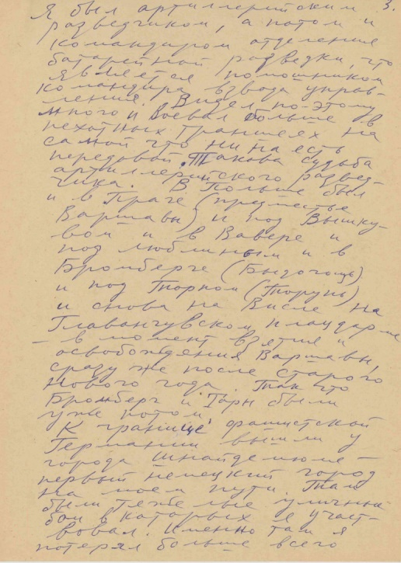
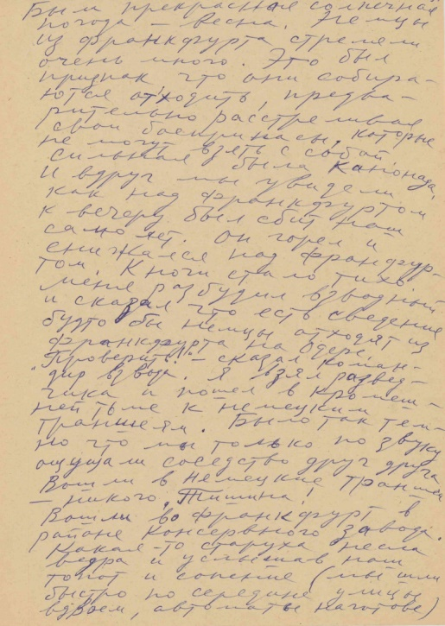
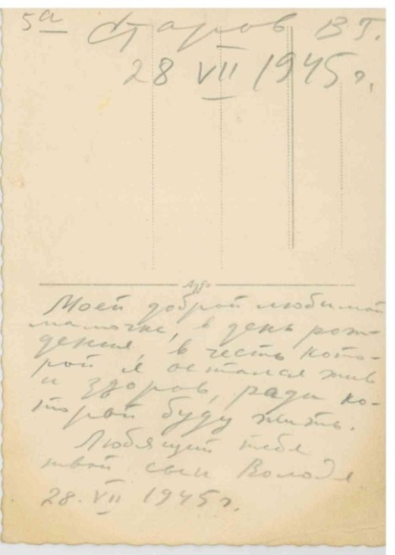
Владимир Георгиевич Старов.
НА РАХ. Ф. 63. Оп. 1. Д. 10. Л. 2, 2об.
Воспоминания В.Г. Старова об участии в Великой Отечественной войне.
НА РАХ. Ф. 63. Оп. 1. Д. 6. Л. 3, 5.

Slide 14
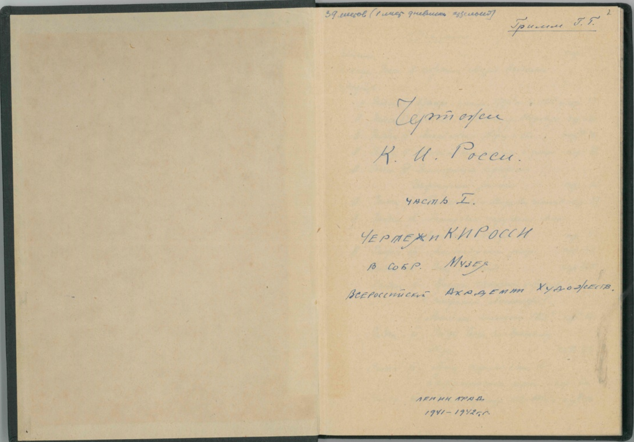
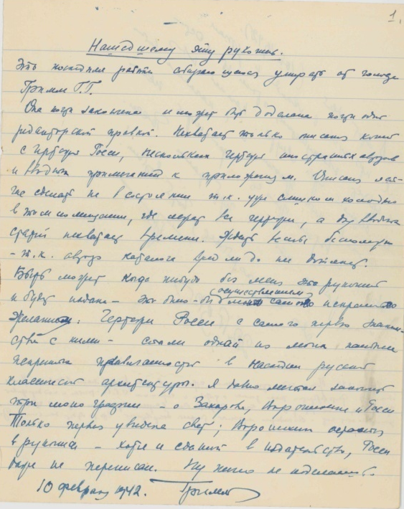
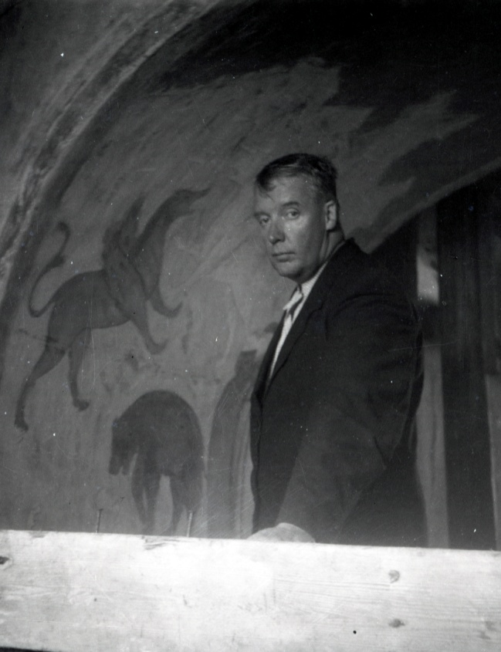
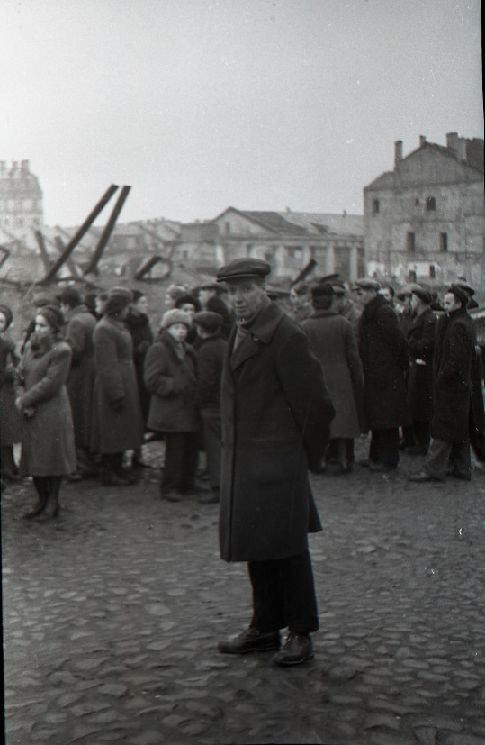
Герман Германович Гримм (1865–1942), искусствовед
Тетрадь Германа Германовича Гримма, февраль 1942 г.
НА РАХ. Ф. 20. Оп. 1. Д. 150. Л. 1.

Slide 15
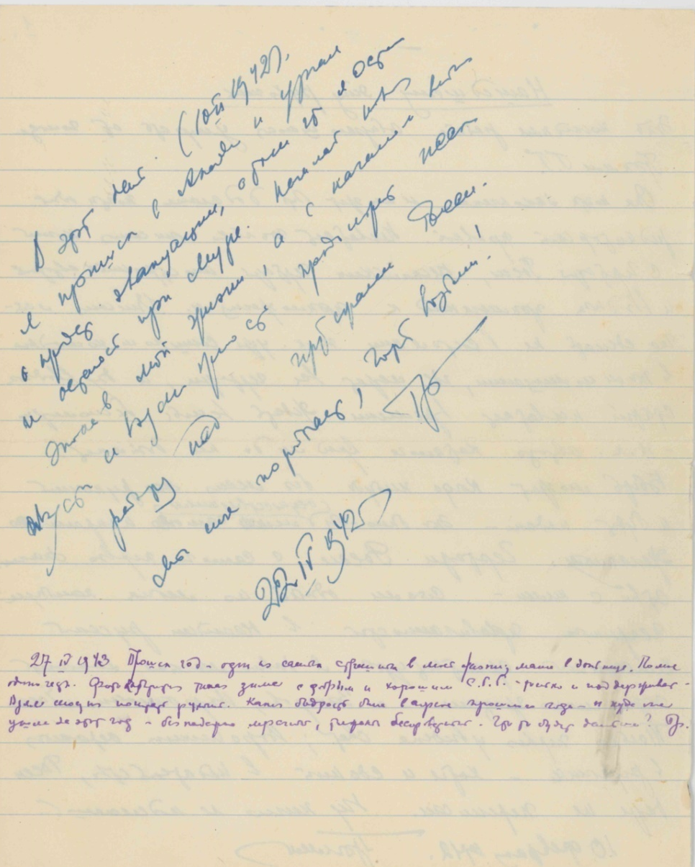
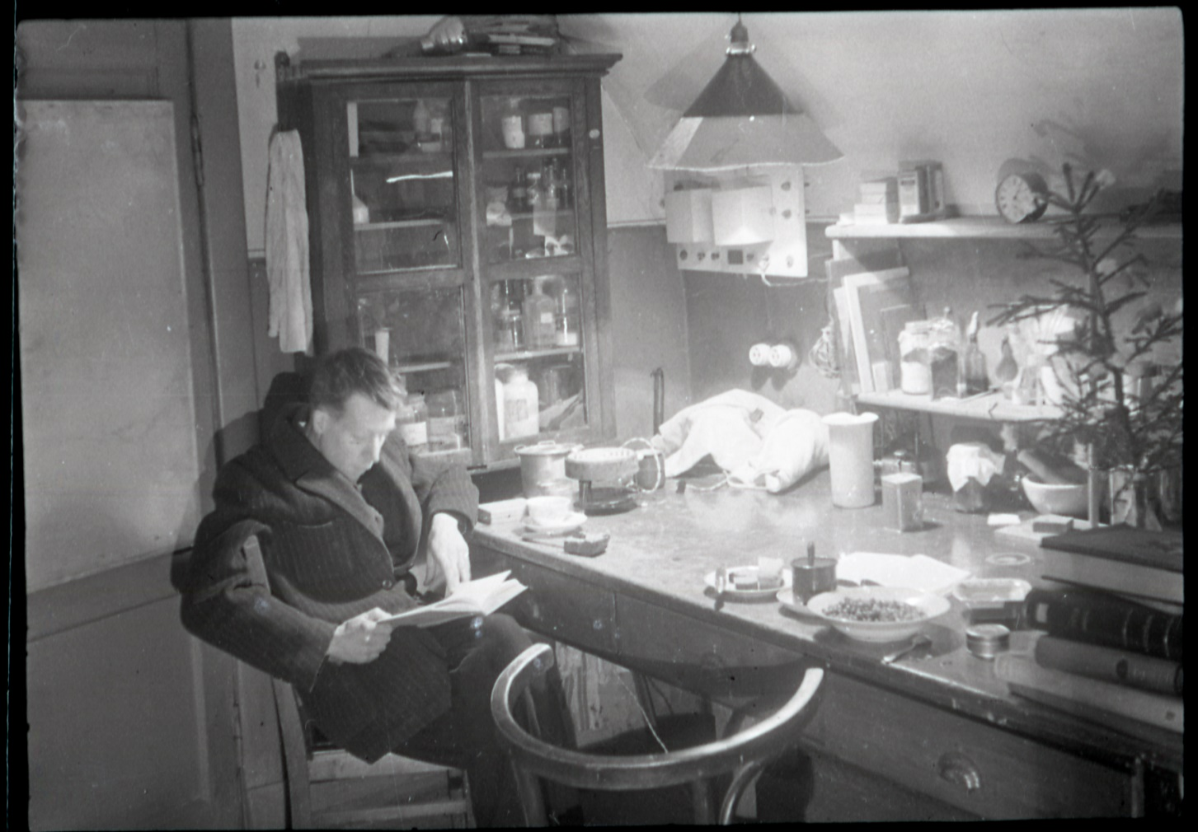
Герман Германович Гримм, 1942 г.
Фотограф С.Г. Гасилов.
НА РАХ. I-5449.
Тетрадь Германа Германовича Гримма, февраль 1942 г.
НА РАХ. Ф. 20. Оп. 1. Д. 151.

Slide 16
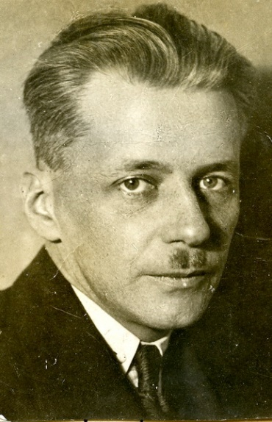
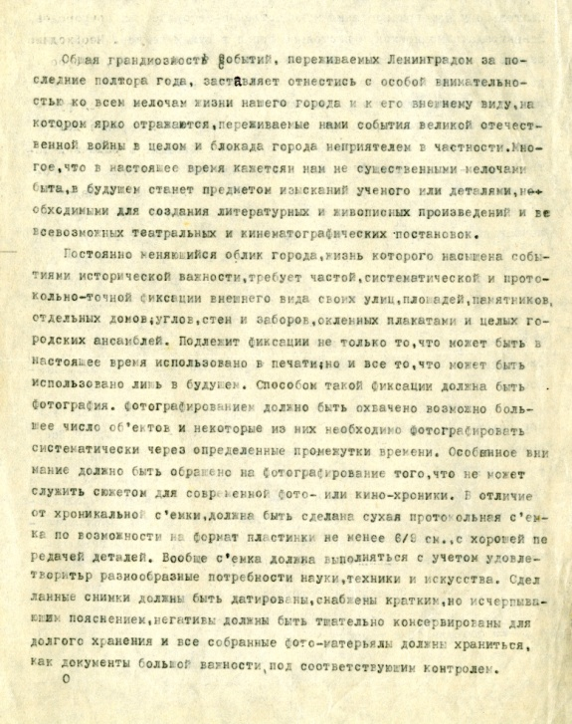
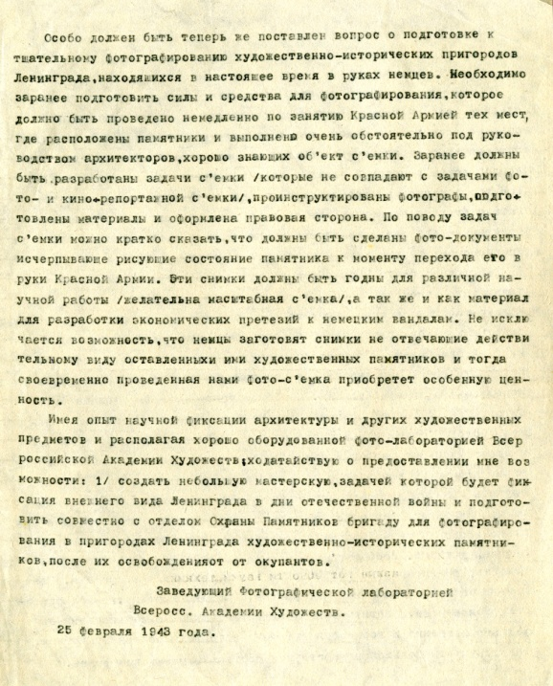


Сергей Гаврилович Гасилов.
фотография из личного дела
НА РАХ. Ф. 10. Оп. 2. Д.44. Л.4.
Личное дело С.Г. Гасилова.
НА РАХ. Ф.10. Оп.2. Д.44. Л.13.

Slide 17



.
Садовая улица. 1944г.
НА РАХ. I-1315.
Здание Академии художеств в 1944 г.
НА РАХ. Ф.28. Оп.1. Д.106. Ф.61.
.
Павловск. Большой дворец. Разрушения. 1944г.
НА РАХ. IIc-486.

Slide 18



Фронтовые зарисовки студента живописного факультета В.А. Воробьёва (погиб в 1943 г.),
бумага, карандаш.
НА РАХ. Ф. 28. Оп. 1. Д. 21.

Slide 19





Г.И. Александров.
НА РАХ. Ф. 28. Оп. 1. Д. 1. Л. 4.
Личное дело Г.И. Александрова.
НА РАХ. Ф. 7. Оп. 4. Д. 5. Л. 17.
Открытка и письма Г.И. Александрова В.Ф. Твелькмейеру с фронта.
НА РАХ. Ф. 28. Оп. 1. Д. 1. Л. 6, 6об, 8, 8об.

Slide 20





Коллекция документов времен Великой Отечественной войны, фонд №28
Письмо М.Г. Манизера В.Ф. Твелькмейеру с благодарностью за заботу о мастерской и просьбой обратить особое внимание на сохранность работ-моделей памятников, разрушенных фашистами.
НА РАХ. Ф.28. Оп.1. Д.57
«Всероссийская Академия Художеств. Повреждения в дни Отечественной войны». Альбом автолитографий В.А. Успенского, 1942 г.
НА РАХ. Ф. 28. Оп. 1. Д.149.
Фронтовые зарисовки искусствоведа Н.А. Родионова
(перо, карандаш, акварель), 1941-1945 гг.
НА РАХ. Ф. 28. Оп. 1. Д. 107.

Slide 21



Фрагмент записок А.М. Смирновой «Летопись деятельности ВАХ в 1941-1945 гг.» (о смерти И.Я. Билибина.).
НА РАХ. Ф. 3. Оп. 2. Д. 46.
Записки А.М. Смирновой
«Летопись деятельности ВАХ в 1941-1945 гг.».
НА РАХ. Ф. 3. Оп. 2. Д. 46.

Slide 22



Анна Максимовна Смирнова.
Фотография из личного дела.
НА РАХ. Ф. 10. Оп. 2. Д. 201. Л. 4.

Slide 23


Спасибо за внимание!
Научный архив РАХ
Центр научных учреждений РАХ

